Slide 1
В сторону карандаши!
Поработай от души!
Начинаем рисовать,
Чтобы получить на уроке «пять»

Slide 2
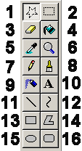
Выделение произвольной области
Выделение
Ластик
Заливка
Выбор цвета
Масштаб
Карандаш
Кисть
Распылитель
Надпись
Линия
Кривая
Прямоугольник
Многоугольник
Эллипс
Скруглённый прямоугольник

Slide 3
ВЫДЕЛИТЬ
КОПИРОВАТЬ
ОТРАЗИТЬ

Slide 4
Если воспользоваться этим инструментом, то можно изменить каждый пиксель по отдельности. (6)
У этого инструмента на панели настройки можно выбрать различные формы: круглая, квадратная, наклонная.. (8)
Использование этого инструмента предшествует команде Рисунок-Отразить-Повернуть. (2)
Для рисования 12-тиугльника рациональнее всего воспользоваться инструментом… (14)
Для вывода поясняющих надписей используют инструмент… (10)
С помощью этого инструмента можно нарисовать ровный круг. (15)
При закрашивании можно воспользоваться инструментом заливка, а можно и инструментом… (8)
Если воспользоваться этим инструментом, то можно изменить каждый пиксель по отдельности. (6)
У этого инструмента на панели настройки можно выбрать различные формы: круглая, квадратная, наклонная.. (8)
Использование этого инструмента предшествует команде Рисунок-Отразить-Повернуть. (2)
Для рисования 12-тиугльника рациональнее всего воспользоваться инструментом… (14)
Для вывода поясняющих надписей используют инструмент… (10)
С помощью этого инструмента можно нарисовать ровный круг. (15)
При закрашивании можно воспользоваться инструментом заливка, а можно и инструментом… (8)
Проверить ответ

Slide 5
Оцени себя!
Число верных ответов | 4 | 5 – 6 | 7
Оценка | 3 | 4 | 5

Slide 9
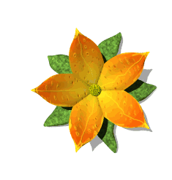
Берегите зрение!

Slide 10
Подбор цветов в графическом редакторе Paint

Slide 11
Алгоритм выполнения работы
Открыть графический редактор Paint;
Выбрать размер листа – ширина = 12 см, высота = 7 см;
Вставить готовое фото по данной цепочке;
Нарисовать контур копии фотографии;
Подобрать цвета и закрасить рисунок;
Исправить недостатки и погрешности.
ПРАВКА – ВСТАВИТЬ ИЗ ФАЙЛА – «ПУТЬ К ФОТОГРАФИИ своё имя.bmp»

Slide 12
Спасибо!

